Slide 1
SCADA SYSTEM
نظام
سكادا
اعداد تيسير تاج السر

Slide 2
هي اختصار لنظام التحكم الاشرافي واِقتناص البيانات
Supervisory Control and Data Acquisition
وهي تشير إلى أنظمة التحكم الصناعي، وهي نظام حاسوبي للمراقبة والتحكم في العمليات، وتتغير طبيعة هذه العمليات طبقا للأنظمة المعده لها
التطبيقات:-
العمليات الصناعية بكامل اختلافاتها، من تصنيع، وإنتاج، وتوليد كهرباء، وتكرير.. إلى آخره.
البنى التحتية، كمعالجة المياه، وتوزيعها، وخطوط أنابيب البترول، وخطوط توزيع الكهرباء، وأنظمة الاتصالات الكبيرة.
التطبيقات الزراعية وأنظمة الري الحديثة

Slide 3
یعتبر كوسیلة مُرَاقَبَة وتحكم بمحطات الطاقة الكھربائیة ومحطات
الاتصالات والتحكم بالأجھزة المستخدمة في محطات النفط والغاز وتنقیة الماء وتقوم ھذه الأنظمة بنقل البیانات إلى قلب النظام والذي ھو عبارة
عن حاسب رئیسي یتلقى الأوامر من عدد مِن الوحداتِ الطرفیة البعیدةِ أو المتحكمات المنطقیة المبرمجة .یقوم النظام بجمع المعلومات فمثلا عند حدوث تسرب على خط أنابیب أو تغیر درجة الحرارة أو الضغط عن قیم معینة في نظام ما وتنتقل إلى موقع مركزي ویقوم بدوره بإصدار إنذار وإرسال رسائل تبین حالة النظام والأعطال التي یتعرض لھا.

Slide 4
أجزاء نظام الــــسكادا
التي تقوم بنقل المعلومات إلى الوحدة المركزیة ونقل PLC أو RTUs
الأوامر إلى التجھیزات
نظام رادیو أو ھاتف أو أقمار صناعیة لتأمین الاتصال بین الوحدات
المركزیة والمناطق الموزعة البعیدة عن مراكز التنسیق
غالبا ما تتكون أنظمة السكادا من هذه الإنظمة الفرعية:
واجهة استخدام للألة Human-machine interface or HMI‏ وهي أداة تقدم بيانات مُعالجة لمدير العمليات في واجة استخدام الألة ومن خلال هذه البيانات المعالجة يقوم مدير العمليات بالمراقبة والتحكم في العمليات.
نظام المراقبة العمومي عن طريق الحاسوب، يقوم بتجميع البيانات عن العمليات ويقوم بإرسال أوامر للتحكم فيها إيضا.

Slide 5
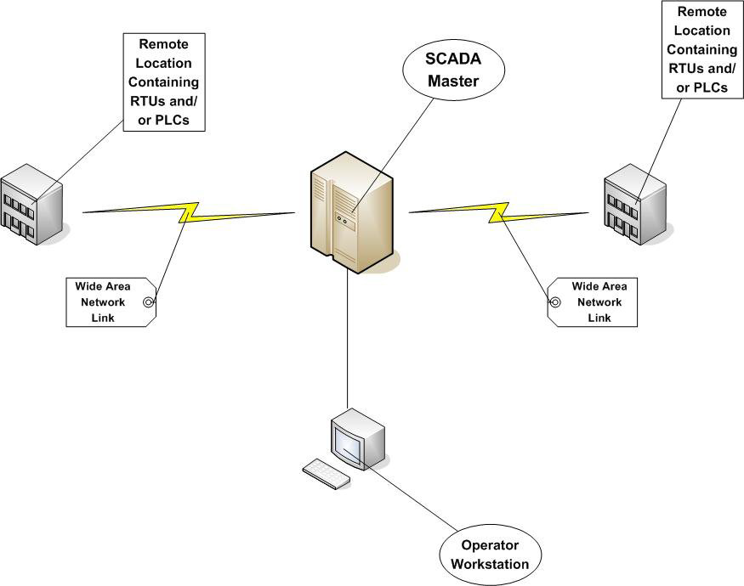

Slide 6
وحدات التحكم الطرفية Remote terminal Unit RTU‏ تكون مربوطة بالحساسات المتصلة بالعملية "قياس درجة حراة، أو مستوي سائل، أو ضغط مثلا". وتقوم وحدات التحكم الطرفية بتحويل البيانات الخارجة من الحساسات إلى بيانات رقمية، وإرسالها إلى نظام المراقبة العمومي.
الاتصال communication‏ وهو يربط وحدات التحكم الطرفية بنظام المراقبة العمومي

Slide 7
أدوات نقل المعلومات
تعتبر ھده الأدوات صلة الوصل بین المحطات الفرعیة المحطة المركزیة
قلب النظام مثل حساس تحدید مستوى الماء في خزان ، مقدار تدفق
الماء ،درجة الحرارة ،حالة القواطع ، مقدار الضغط في الخزان
بالإضافة إلى أجھزة مشغلات الصمامات والتحكم بالمحركات وأتمتة
عملیات تشغیل محطات الطاقة الكھربائیة وأتمتة عملیات ضخ المیاه
ولكن قبل عملیة الأتمتة أو المراقبة یجب أن تحول البیانات إلى شكل
یتوافق مع لغة السكادا

Slide 8
شبكات الاتصالات :
تستخدم شبكات الاتصالات لنقل المعلومات والأوامر من وإلى المواقع
المختلفة عن طریق الأسلاك أو شبكة الھاتف أو الرادیو .
تستعمل الأسلاك ضمن نطاق ضیق في مصنع أو شركة وھي غیر عملیة
في المناطق ذات التوزع الجغرافي الواسع بسبب الكلفة العالیة للكابلات .
وإن استعمال خطوط الھاتف تشكل حلا اقتصادیا للأنظمة ذات المساحات
الشاسعة ولكن في بعض الحالات والتي یصعب فیھا استخدام خطوط
الھاتف كالمواقع البعیدة فإن استخدام الإشارات الرادیویة یمثل حلا
اقتصادیا مقبولا

Slide 9
الحاسب المركزي الرئیسي :
یتكون الحاسب المركزي الرئیسي أو المحطة الرئیسیة من حاسب وحید
أو شبكة حواسب تعالج المعلومات المستلمة من الوحدات الطرفیة RTUs
وتقدمھا إلى المشغل البشري بطریقة یستطیع أن یتعامل مع ھذه
المعلومات ،یتم نقل البیانات من المحطات الطرفیة إلى الحاسب الرئیسي
وبالعكس عن طریق شبكات الاتصال المحلیة أو شبكات دولیة واسعة
النطاق .
- المحطات الفرعیة :
وھي عبارة عن محطات حاسوبیة مرتبطة مع الحاسب الرئیسي المركزي
وتمثل المحطات الفرعیة الزبائن الذین یرسلون المعلومات ویستقبلون
النتائج من الحاسب المركزي بناء على أوامر المشغلین

Slide 10
تطور أنظمة السكادا
تطورت أنظمة السكادا بالتوازي مع تطور استعمال تقنیة الحاسبات
ولدینا ثلاثة أجیال من أنظمة السكادا
Monolithic -1 الجیل الأول
Distributed -2 الجیل الثاني
Networked -3 الجیل الثالث

Slide 11
Networked Monolithic 1/ نظام السكادا
یعتبر بدایة استخدام نظام السكادا وعموما الشبكات غیر موجودة والنظام
المركزي وحید ولا یوجد ربط مع الأنظمة الأخرى .
والشبكات واسعة النطاق التي طبقت للإتصال بالوحدات الطرفیة البعیدة
في المناطق الحقلیة RTUs صممت لغرض وحید ھو الاتصال مع
والشكل التالي یبین مخطط الجیل الأول

Slide 12
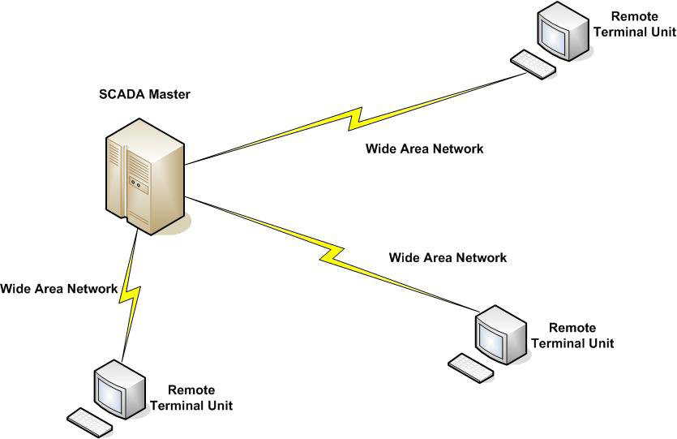

Slide 13
Distributed -2 نظام السكادا
كان ھذا النظام نتیجة للتطورات التي طرأت على أنظمة السكادا في
تحسین النظام وتقلیص حجمھا وربط شبكات الاتصالات المحلیة
والمشاركة بالمعلومات مع بعضھم البعض بشكل فوري .
وقد كانت ھذه المحطات أصغر وأقل كلفة من الجیل الأول .
وعموما فإن ھذه الأنظمة الفردیة مستندة إلى اتفاقیات ربط شبكات
المنطقة المحلیة
والشكل التالي يوضح : -

Slide 14
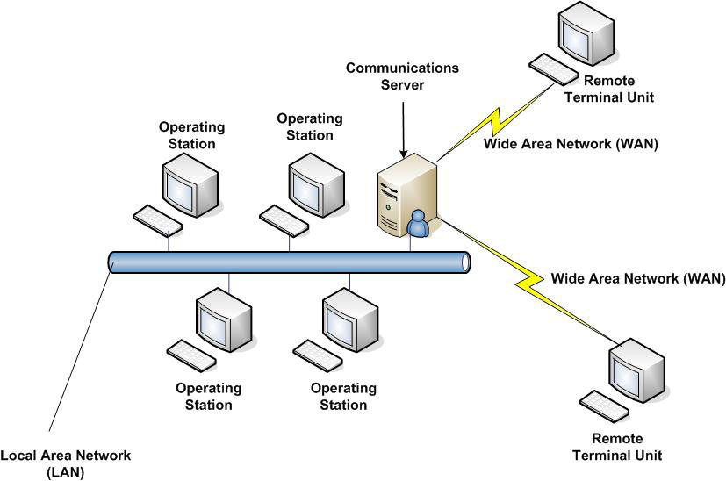

Slide 15
Networked -3 نظام السكادا
إن الاختلاف الأساسي مع الجیل السابق استخدامھ مع الأنظمة المفتوحة
حیث من الممكن توزیع وظیفة السكادا عبر شبكة واسعة النطاق ولیس
فقط عبر شبكة اتصالات محلیة .تزیل الشبكات المفتوحة كثیرا من
مقیدات الأجیال السابقة .إن استخدام ھذه الأنظمة یجعل الأمر أكثر
سھولة على المستخدم للاتصال مع أدوات خارجیة مثل المراقبین
والطابعات
والشكل التالي يوضح:-

Slide 16
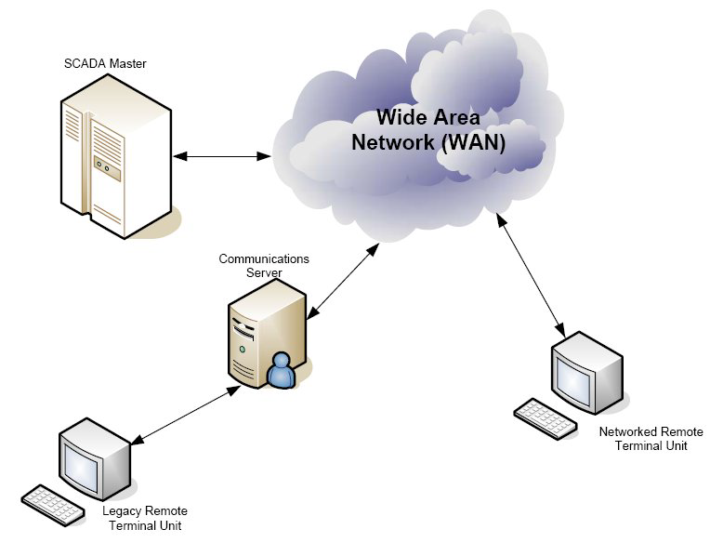

Slide 17
انتشار أنظمة السكادا :
ھناك العدید من الطرق التي یمكن أن یطبق بھا أنظمة السكادا وعند عمل
النظام یحتاج إلى طریقة لنقل البیانات وھناك عدة طرق یتم من خلالھا
ربط أنظمة السكادا مع بعضھا تبدأ من الأسلاك الأرضیة وانتھاء بالأقمار
الصناعیة
استخدام أزواج من أسلاك معدنیة :
یستخدم في ھذه الحالة كابلات مماثلة للكابلات المستعملة من قبل شركات
الھاتف وتحوي عددا من الأزواج ولدینا حسنات وسیئات النظام

Slide 18
الحسنات :اقتصادیة للمسافات القصیرة ،تنقل لترددات 1.54 میغاھیرتز
وذلك لمسافات قصیرة .
-السیئات : تعرض الكبل المدفون للكسر، تعرضھا لظروف التربة
،صعوبة تحدید مكان العطل .
2-السلك المعدني المحوري :
ویمكن لھذا النوع PVC مكون من ناقل نحاسي مركزي یحیط بھ عازل
أن یرسل إشارات تصل إلى عدة میغاھیرتز یتم دفن الكابلات مباشرة
تحت الأرض . حسنات وسیئات النظام

Slide 19
الحسنات : اقتصادیة للمسافات القصیرة ،تنقل ترددات اعلى من الحالة
السابقة أكثر مقاومة للتشویش والتداخل الكھرطیسي .
-السیئات : تعرض الكبل المدفون للكسر، تعرضھ لظروف التربة
،صعوبة تحدید مكان العطل .
-3 الألیاف الضوئیة :
تحسنت تقنیة الألیاف الضوئیة بعد عام 1970 والتي تتمیز بمردود عالي
وتستخدم ھذه التقنیة من أجل المسافات الأطول من 140 كیلومتر
وھذه الكابلات إما أن تكون مدفونة تحت الأرض بشكل مباشر أو
متوضعة ضمن قنوات . حسنات وسیئات النظام
-الحسنات : التغلب على مشكلة التداخل الكھرطیسي ، قدرة نقل عالیة
،تكلفة تشغیل منخفضة .
-السیئات : أجھزة اختبار غالیة ،تحتاج إلى خبرات عالیة ،مقاومة
میكانیكیة منخفضة

Slide 20
الأقمار الصناعیة
تم استخدام الأقمار الصناعیة نتیجة للتطورات التي طرأت على مجال
الاتصالات في السنوات الأخیرة حیث وضعت في مدارات فوق الأرض
لتغطي مناطق معینة منھا والتي تحتوي على مجموعة من أجھزة
الإرسال والاستقبال التي تستلم وتعید إرسال البیانات إلى المحطات
الأرضیة حسنات وسیئات النظام
-الحسنات : تغطیة منطقة واسعة ،الوصول السھل إلى المواقع البعیدة،
كلف مستقلة من المسافة ،نسب الخط أ المنخفضة .
-السیئات : أقل سیطرة على الإرسال ، كلف التأجیر مستمرة

Slide 21
خطوط الھاتف المؤجرة :استخدمت ھذه الطریقة منذ فترة طویلة
لتلبیة حاجات الاتصالات حسنات وسیئات النظام
الحسنات : قلة النفقات ،لا تتطلب خبرة كبیرة في مجال الاتصالات
السیئات : كلف التأجیر مستمرة ،الإصلاح والصیانة لا تكون تحت
السیطرة في أغلب الأحیان
والله الموفق

